Slide 1
財務管理
第十四章
資本結構：基本觀念
（資本結構、資本成本與公司價值）

Slide 2
本章架構
本章討論財務管理中第二項重要決策：融資決策，此處之「融資」指的是融通長期資金，亦即決定融資來源的結構，形成所謂的「資本結構」，其遵循的原則仍為追求公司價值的極大化，故資本結構將與資本成本(極小化)及公司價值(極大化)產生密切的關係，所有的討論將集中在財務領域中第二個重要理論－MM理論
本章主要講授的內容包括：
  專有名詞的基本定義(14.1-14.2)
  財務槓桿與公司價值－無公司所得稅(14.3-14.4)
  財務槓桿與公司價值－有公司所得稅(14.5)

Slide 3
專有名詞的基本定義

Slide 4
資本結構
定義：企業經營購置各種長期資產之資金來源，及這些來源金額的相對比重。
資本來源包括：
  長期負債：發行公司債、金融機構長期借款等。
  股東權益：保留盈餘、普通股股本、特別股股本等。
資本結構以負債比例衡量：
  長期負債/(股東權益+長期負債)
  長期負債/股東權益(本書主要採用此一定義)

Slide 5
公司價值
根據我們討論有價證券之評價時，任何有價證券之評價為其未來現金流量之折現值總和；同樣的道理，一個公司價值即其未來所有現金流入之折現值(折現率為資本成本)總和。
另外，亦可以公司發行流通在外之有價證券(股票加負債)之總市值來計算公司的價值，因為證券之總市值即為市場對公司評價之反應。
不論使用那一種定義，兩者一定相等

Slide 6
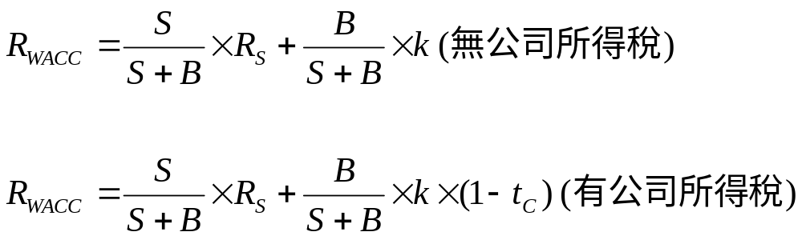
加權平均的資本成本
加權平均資本成本(Weighted Average Cost of Capital；WACC)係以個別資本所佔的比重為權數計算平均資本成本，當一公司之資本來源為普通股與公司債時，依政府是否課公司所得稅，WACC可分別書為：

Slide 7
公司價值最大化與股東財富最大化
假設公司原無任何負債，所有資金來自於發行股票之權益資金1000美元(無財務槓桿公司)，其後為發放股利，舉債500美元(有財務槓桿公司)，舉債後的權益資金價值因負債程度上升而下跌，假設可能下跌成為三種情況，分別為750、500及250美元，則該公司的舉債前後價值可整理如下表：
 | 無槓桿 | 有槓桿 I | 有槓桿 II | 有槓桿 III
負債 | 0 | 500 | 500 | 500
權益 (變動) | 1,000 | 750 (-250) | 500 (-500) | 250 (-750)
公司價值 | 1,000 | 1,250 | 1,000 | 750

Slide 8
公司價值最大化與股東財富最大化
在前述的例子中，對所有股東財富的增減可整理為下表：
  →1.當公司價值增加，若且唯若股東財富增加
  →2.若資本結構影響公司價值(前提)，則經理人應選擇可使公司價值極大化的資本結構，以使股東財富極大化
 | 有槓桿 I | 有槓桿 II | 有槓桿 III
權益價值變動 | -250 | -500 | -750
股利 | 500 | 500 | 500
股東財富價值變動量 | 250 | 0 | -250

Slide 9
財務槓桿與公司價值－無公司所得稅

Slide 10
MM理論的時代背景
MM理論是在1950~1960年代由Merton Miller與 Franco Modigliani 所共同提出，由於兩位學者姓氏均為M作字頭，故簡稱為MM理論，兩位分別在1990及1985年獲得諾貝爾經濟學獎，是奠定現代財務學的重要先驅。
他們在1958年首先提出了「公司價值與融資決策無關」的看法，亦即本章將會討論的MM第1及第2命題(14.3-14.4)
該文引發了財務領域極大的爭辯，基於這些爭辯兩位學者隨後在1963年發表了另一篇文獻，指出當存在「公司所稅時」， 得到公司價值與舉債程度有關的結論(14.5)

Slide 11
MM 理論基本假設條件(1958)
  1.資本市場無磨擦性(無交易成本與流動性風險)
  2.資本市場提供無風險利率為資金借貸價格
  3.公司無財務危機成本
  4.公司僅有兩種資本來源選擇，分別為以無風險利率融通之債務與有風險之普通股股本
  5.政府僅對公司課征所得稅(本節先假設稅率為0)
  6.公司未來之營運所產生的現金流入永遠每年都為EBIT
  7.公司內部人與外部人所擁有之資訊完全相同(無資訊不對稱問題)
  8.經理人執行職務時之行為係以公司價值極大化為準則(無代理成本問題)

Slide 12
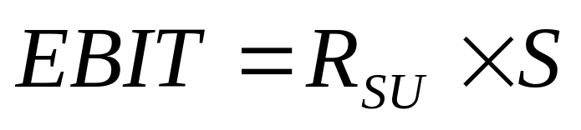
未舉債且沒有公司所得稅
EBIT
普通股
股東

Slide 13
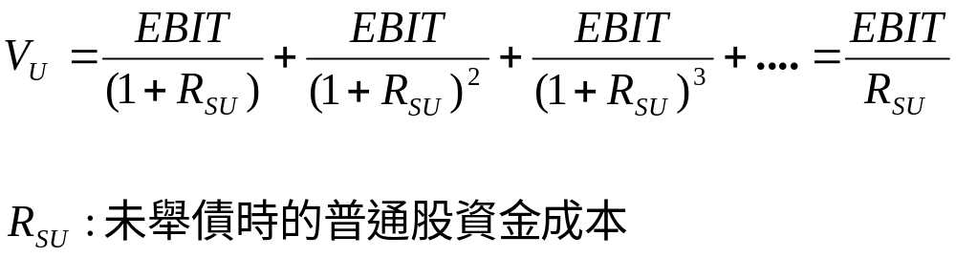
公司未舉債時的價值
根據前述之假設條件，公司之價值為未來所有現金流入之折現總和，而代表折現率之資本成本在未舉債的情況下即為普通股的資本成本：

Slide 14
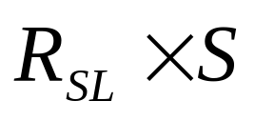

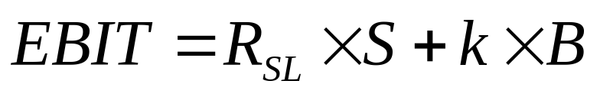
舉債且沒有公司所得稅
普通股
股東
EBIT
債權人

Slide 15
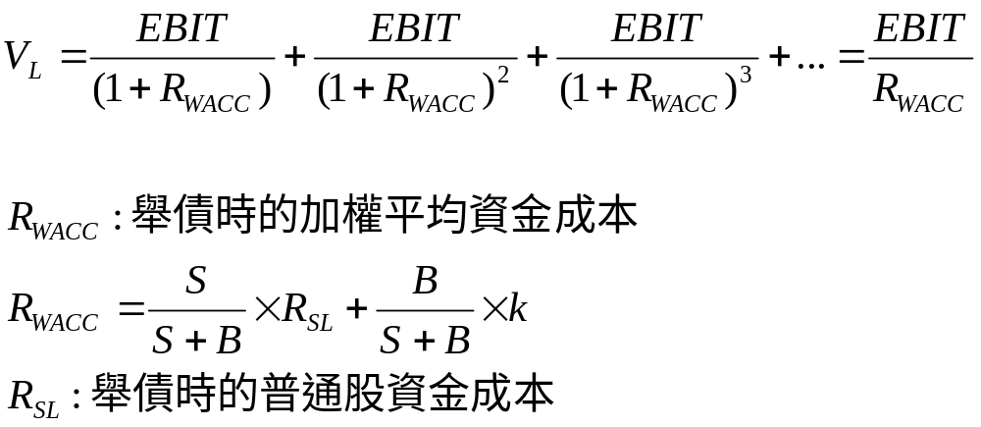
公司舉債時的價值
公司之價值為未來所有現金流入之折現總和，而代表折現率之資本成本在舉債的情況下改為普通股與債務的加權平均資本成本：

Slide 16
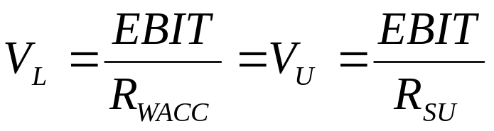

Modigliani-Miller：命題 I
根據前式，可以證明：當政府不課征公司所得稅時(或稅率為0時)，公司價值不會因其是否舉債而有所改變，亦即公司價值與其資本結構無關，以數學式表示即為：
上式中表示不論是否舉債，資本成本均固定，即：

Slide 17
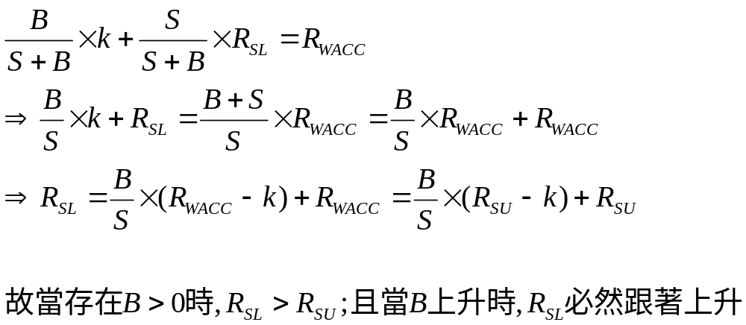
Modigliani-Miller：命題 II
舉債後將會提高普通股的資本成本，主因係舉債後公司風險上升，股東將要求更高的必要報酬率：

Slide 18
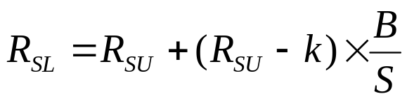



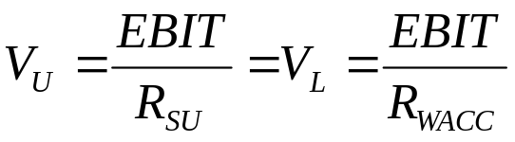
MM命題I與命題II的圖示：
資本成本
公司價值

Slide 19
練習題(無公司所得稅)
假設東南公司目前沒有任何長期負債，其他財務資料如下：
  預期公司未來之每年EBIT為6,400,000元。
  目前無負債情況下，普通股資本成本為16% 。
  公司打算舉債20,000,000元，資本成本為10%。
  公司所得稅率為0%。
請回答以下問題：
  1.目前之公司價值與舉債後的價值？
  2.公司舉債後，普通股資本成本為？
  3.公司舉債後之加權平均資本成本為？

Slide 20
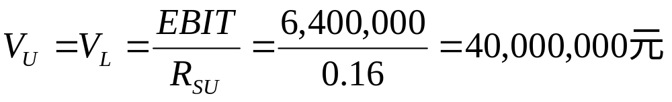
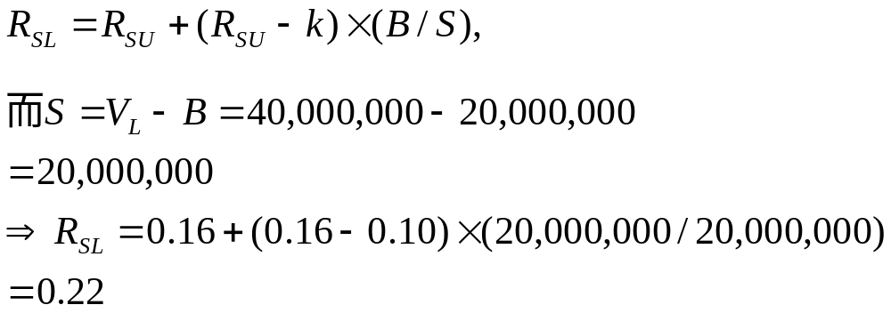
練習題解(無公司所得稅)
1.依MM第I命題，在無公司所得稅情況下，公司價值與是否舉債無關，故：
2.依MM第II命題，舉債後的普通股資本成本為：

Slide 21
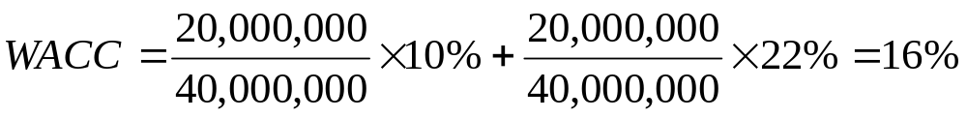




練習題解(無公司所得稅)
3.根據WACC計算方式：
資本成本
16%
公司價值
100%

Slide 22
練習題
某公司原有2500萬元市值以無風險利率融通之負債與5000萬元市值的普通股流通在外，該公司股票之貝它值為1.6，已知無風險利率為4%，市場預期報酬率為13%，假設政府不課公司所得稅，該公司如果想發行2500萬元的普通股票以贖回流通在外的負債，請問負債贖回後，該公司普通股之資本成本會變成多少？

Slide 23
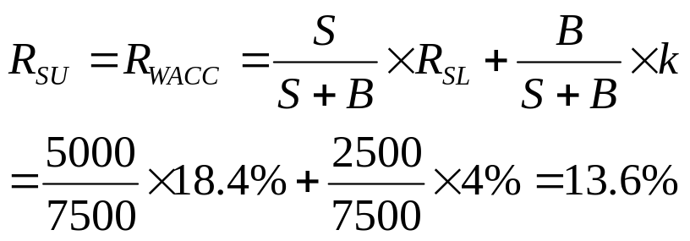
練習題解
根據題目的資訊，該公司舉債時的普通股資本成本可根據CAPM求得：
若以發行股票贖回負債則公司變成未負債的公司，但在無公司所得稅的情況下，根據MM理論，舉債時的加權平均資本成本會等於未舉債時的普通股資本成本，故可知：

Slide 24
財務槓桿與公司價值－有公司所得稅(1963)
(先去除掉公司所得稅稅率為0的假設 )

Slide 25
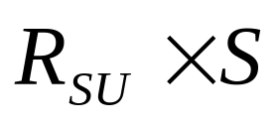
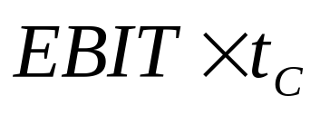
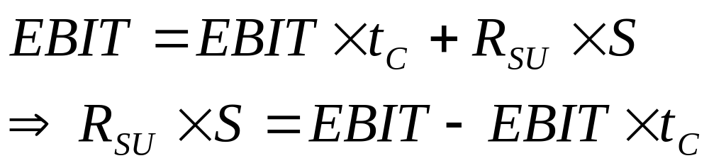
未舉債且有公司所得稅
普通股
股東
EBIT
政府
該價值離開公司

Slide 26
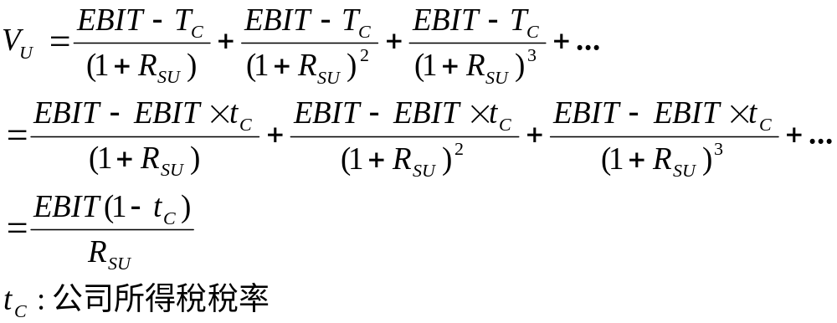
公司未舉債時的價值
根據前述之假設條件，公司之價值為未來所有現金流入扣除繳交公司所得稅後之折現總和，而代表折現率之資本成本在未舉債的情況下即為普通股的資本成本：

Slide 27




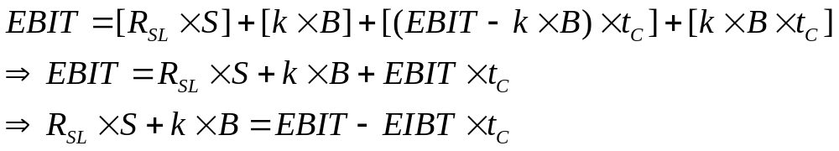
舉債且有公司所得稅
普通股
股東
EBIT
債權人
政府
稅盾
該價值離開公司

Slide 28
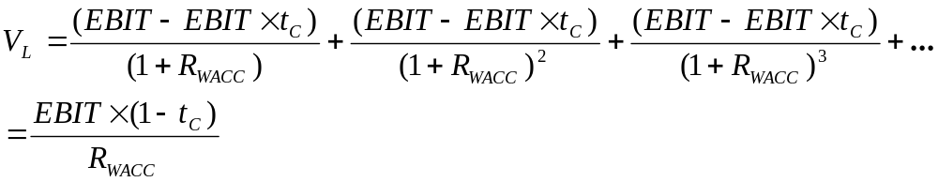
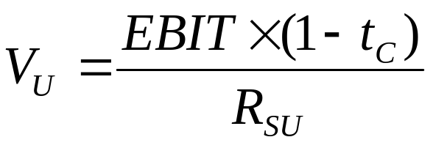


公司舉債時的價值
(考慮公司所得稅後之命題I)
公司之價值為未來所有現金流入公司部分(即分配股東的股利與實際的債務代價)之折現總和：
但已知未舉債公司的價值為：
而稅盾利益(即舉債後的新增價值)為：
且其資本成本為：

Slide 29
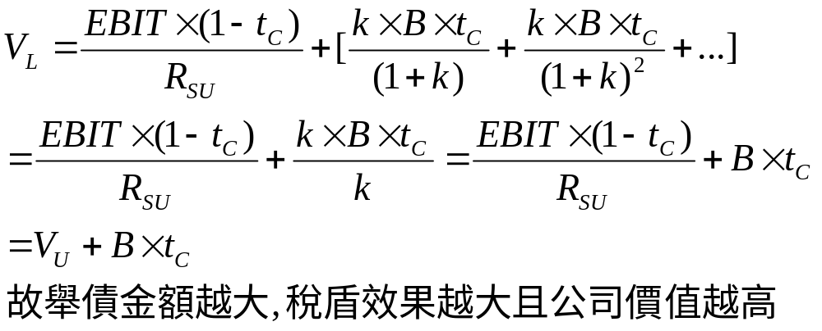
公司舉債時的價值
(考慮公司所得稅後之命題I)
所以可以推斷舉債後公司價值為未舉債前價值加上稅盾的新增價值：

Slide 30
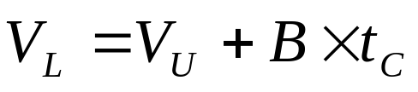
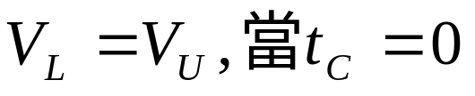

考慮公司稅時MM命題I之公司價值
公司價值

Slide 31
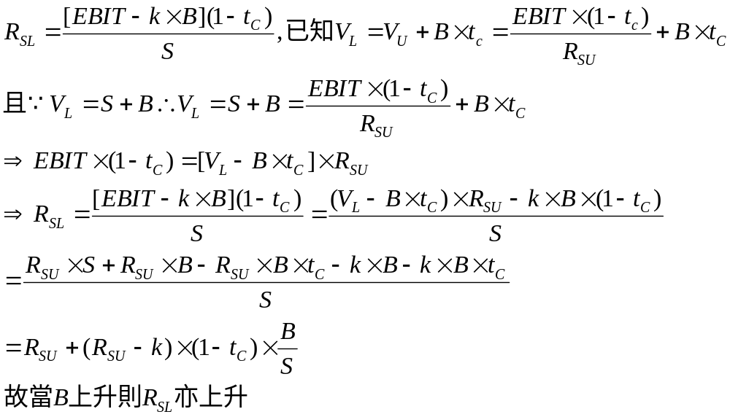
公司舉債時普通股的資本成本
(考慮公司所得稅後之命題II)
普通股的資本成本：

Slide 32
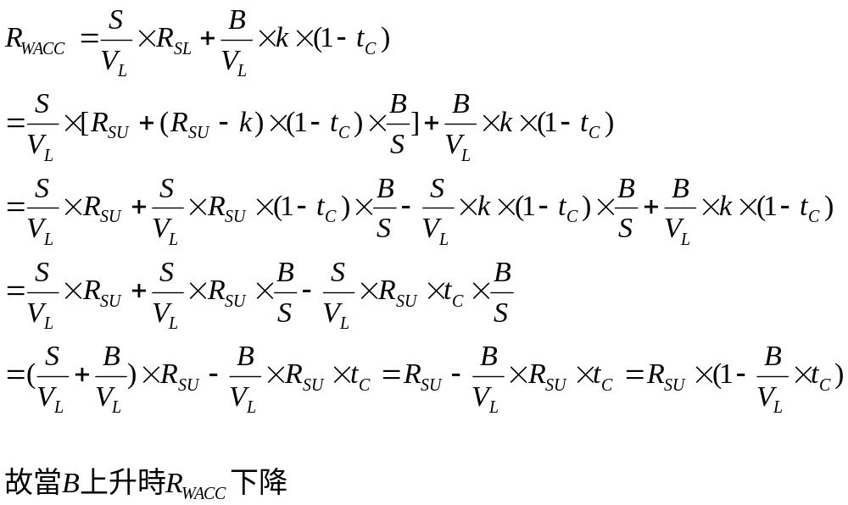
公司舉債時的加權平均資本成本
加權平均資本成本：

Slide 33
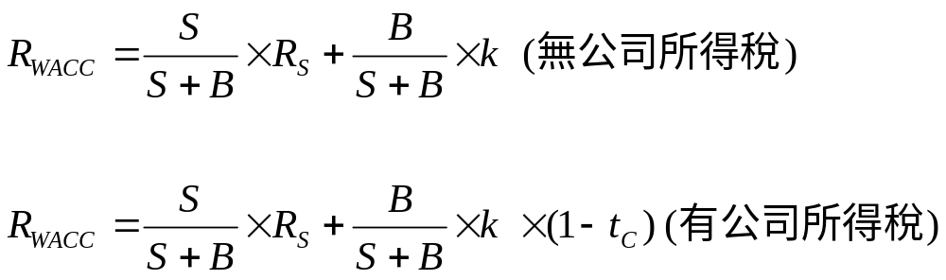
有公司得稅舉債時的WACC與無公司所得稅時的WACC之差異原因
整理：
  無公司所得稅時，舉債增加，WACC不變
  有公司所得稅時，舉債越多，則WACC會下降

Slide 34
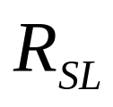
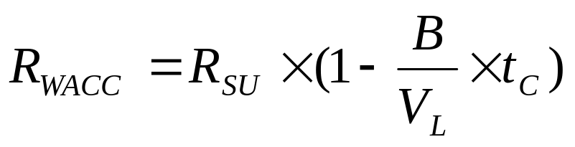
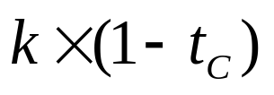
資本結構與資本成本圖示：
資本成本

Slide 35
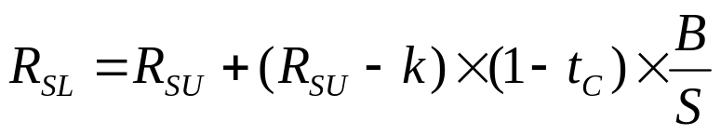
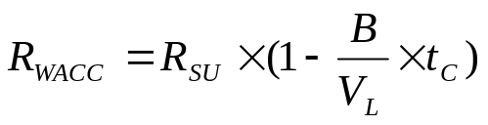

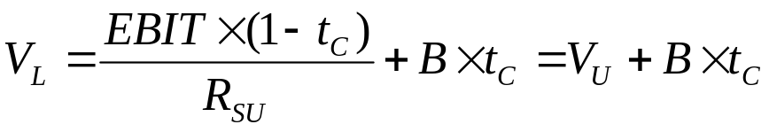

考慮公司所得稅時之
MM命題I與命題II的圖示：
資本成本
公司價值

Slide 36
練習題(有公司所得稅)
假設東南公司目前沒有任何長期負債，其他財務資料如下：
  預期公司未來每年之EBIT為6,400,000元。
  目前無負債情況下，所使用普通股股資本成本為16% 。
  公司打算舉債20,000,000元，資本成本為10%。
  公司所得稅率為25%。
請回答以下問題：
  1.目前之公司價值與舉債後的價值？
  2.公司舉債後，普通股資本成本為？
  3.公司舉債後之加權平均資本成本為？

Slide 37
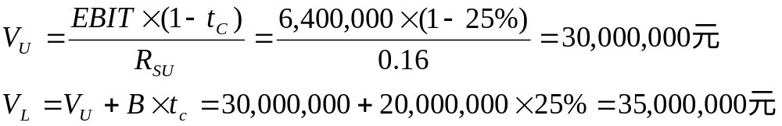
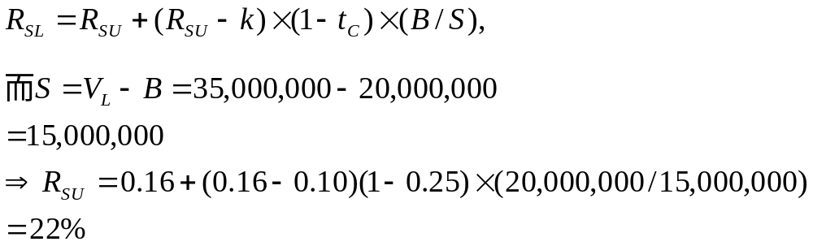
練習題解(有公司所得稅)
1. 在有公司所得稅情況下，公司價值受舉債程度的影響，未舉債與舉債後之價值計算如下：
2.依前面的討論，舉債後的普通股資本成本為：

Slide 38




練習題解(有公司所得稅)
3.根據WACC計算方式：
資本成本
16%
公司價值
133.33%

Slide 39
範例 14.4 有公司所得稅之MM理論
假設D公司目前沒有任何長期負債，其他財務資料如下：
  預期公司未來每年之EBIT為153.85元。
  目前無負債情況下，所使用普通股股資本成本為20% 。
  公司打算舉債200元，資本成本為10%。
  公司所得稅率為35%。
請回答以下問題：
  1.目前之公司價值與舉債後的價值？
  2.公司舉債後，普通股資本成本為？
  3.公司舉債後之加權平均資本成本為？

Slide 40
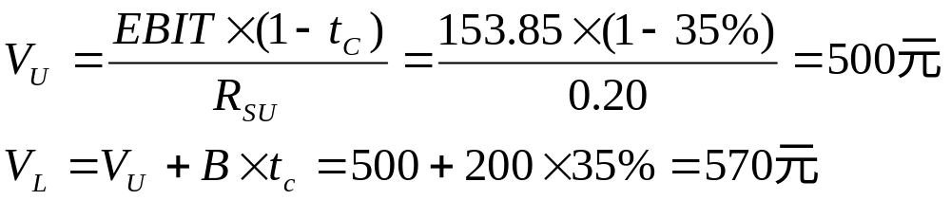
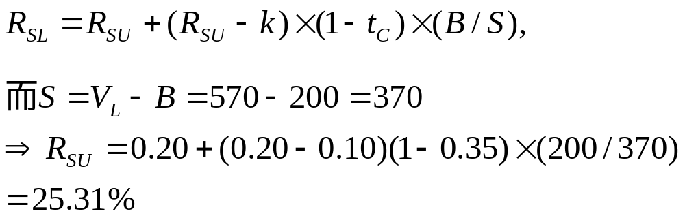
範例解(有公司所得稅)
1. 在有公司所得稅情況下，公司價值受舉債程度的影響，未舉債與舉債後之價值計算如下：
2.依前面的討論，舉債後的普通股資本成本為：

Slide 41
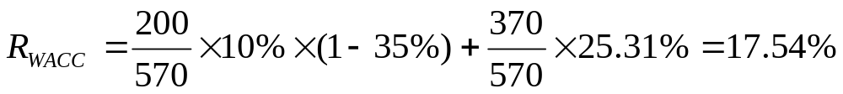





範例解(有公司所得稅)
3.根據WACC計算方式：
資本成本
20%
公司價值
54.05%

Slide 42
練習題
某公司未來每一年的EBIT均為80,000,000元，以無風險利率融通之負債市值為200,000,000元，無風險利率為12%，若該公司未舉債前的普通股資本成本為16%，公司所得稅稅率為25%，請問該公司有負債時的加權平均資本成本是多少？

Slide 43
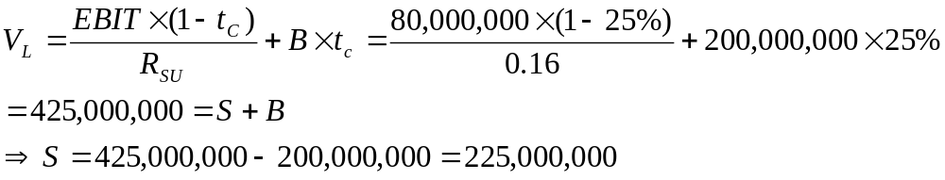
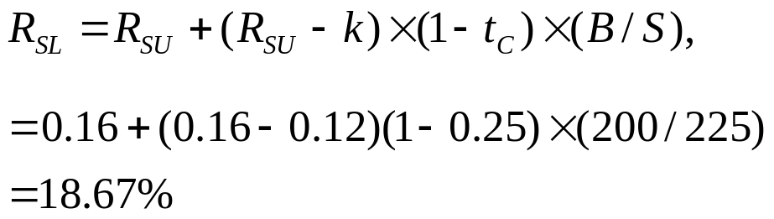
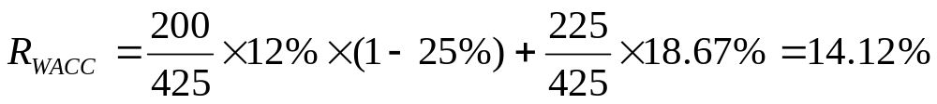
練習題解
先求出負債時的公司價值與普通股的市值：
負債時的普通股資本成本為：
故加權平均資本成本為：

Slide 44
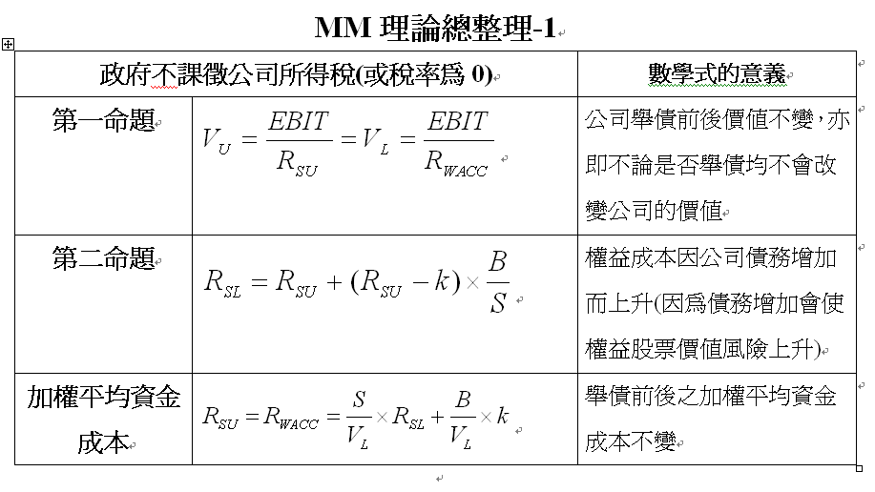

Slide 45
